Slide 1
Ministère de l’éduction
Inspection générale de français
Dossier 7
Se loger
Grammaire, comm. Et prod. écrite
© Inspection générale de français

Slide 2
Choisissez la bonne conjugaison اختر التصريف الصحيح للفعل
Le malade (pouvoir)……………...guérir
 pourras  pourra  pourrai
2. Ils (prendre) …….. Le métro.
 prendrai  prendra  prendront
3. Mon père (faire) …………... la prière
 ferai  feras  fera
4. Les enfants (manger) ……………….. beaucoup de grignotages
 mangeront  mangerez  mangerons
5. Vous (pouvoir) ……………… mettre la table ici.
 Pouront  pourrez  pourrons

Slide 3
Transformez les phrases au féminin حول الجمل التالية من صيغة المذكر الى المؤنث
1. Mon ami est libanais.
………….amie est …………………
2. Ce chalet est ancien et cher.
………..maison est …………………..et …………………….
3. Il est calme et très gentil
Elle est ………………et très ………………………
4. Le gateau est très bon.
……………tarte est très …………………
Mon
Libanaise
Cette
ancienne
chère
calme
gentille
la
bonne

Slide 4
Transformez les phrases au féminin حول الجمل التالية من صيغة المذكر الى المؤنث
J'achète un beau pantalon
J'achète ………… …………….. robe.
Le poulet est délicieux.
……. salade est ………………………….
Votre voisin est gros.
…………. voisine est …………………..
Ce logement est haut
………… tour est …………………..
une
belle
La
délicieuse
Votre
grosse
Cette
haute

Slide 5
Transformez les phrases au féminin حول الجمل التالية من صيغة المذكر الى المؤنث
1. Ce jeune homme est étudiant en anglais .
Cette ………….. dame est …………………en anglais .
2. Ton frère est sportif.
…………sœur est ……………………..
3. Elle a un bel appartement très moderne .
Elle a une …………….villa très ………………….
4. Son pull est marron
………..cravate est …………………
jeune
étudiante
Ta
sportive
belle
moderne
Sa
marron

Slide 6
Transformez les phrases au féminin حول الجمل التالية من صيغة المذكر الى المؤنث
1. Elle achète un long pantalon blanc
Elle achète une …………..jupe . ………………
2. Il voit un film très ennuyeux
Il voit …………..pièce de théâtre très…………………
3. Ce film est comique .
…………. histoire est …………………
4. Tout le monde père est angoissé
………..la famille est ……………………………
longue
blanche
une
ennuyeuse
Cette
comique
Toute
angoissée

Slide 7
Transformez les phrases à la forme négative حول الجمل التالية الى جمل منفية
Il aime ce studio.
2. Sara range sa chambre.
3. Il adore le sport et le cinéma .
4. Je vois quelqu’un .
5. Il prend quelque chose .
Il n’aime pas ce studio.
Sara ne range pas sa chambre.
Il n’adore ni le sport ni le cinéma .
Je ne vois personne
Il ne prend rien.

Slide 8
Associez l’acte de parole à la phrase convenable : صل الموقف بالجملة المناسبة
Acte de parole |  | Phrase
1 | Ali proteste car la voiture est en panne | A | Elle est près du lycée.
2 | Karim situe sa villa à son ami | B | Je souhaite voyager
3 | Vous souhaitez quelque chose | C | Ça m’énerve.
Acte de parole | 1 | 2 | 3
Phrase
C
A
B

Slide 9
Complétez le dialogue :اكمل الحوار التالي
Mona : Quelle est la surface de la maison ?
L’employé : ...........................................................
Mona : ...........................................................
L’employé : Le loyer coûte 200 KD
Mona : ...........................................................
L’employé : C’est à Salwa , devant la mosquée .
Mona : ...........................................................
L’employé : Non , elle est vide , sans meubles.
C’est 200 m²
Combien coûte le loyer ?
Où est la maison ?
Elle est meublée ?

Slide 10
Ahmed trouve une nouvelle villa, il écrit un mail à son ami Salem et parle du nouveau logement.
Ecrivez son mail
De : Ahmad
A : Salem
Objet : Décrire une villa
 | Situer le logement Parler des avantages Parler des désavantages Parler du meuble Dire le prix
J’ai acheté une villa à la compagne
Elle est grande et calme
Elle est ancienne
Elle n’est pas meublée
Le loyer est 5OO dinars

Slide 11
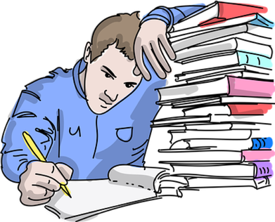
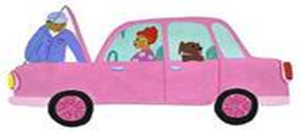
Commentez les images suivantes : علق على الصور بكتابة جملة كاملة المعنى
Il travaille beaucoup.
Il a beaucoup de devoirs.
Il est stressé.
Il voudrait déménager .
Je veux changer mon logement .
La voiture est en panne .
La voiture ne marche pas .

